Slide 1
Ինչ է պահանջվում
Ծրագիր,որը կօգնի աշակերտներին (օգտագործողին) ավելի լավ ծանոթանալ համակարգչի ներքին կառուցվածքի հետ։

Slide 2
Իրականացման միջոցները
Ծրագիրը կազմված կլինի 3 փուլից։
Ամեն փուլում աշակերտը (օգտագործողը) կպատասխանի մի քանի հարցերի, և ճիշտ պատասխանելու դեպքում, նոր միայն կանցնի հաջորդ փուլին։
Աշակերտը (օգտագործողը) հնարավորություն կունենա ծրագրում տեսնել համակարգչի 3D մոդելը, և դրանով ավելի հեշտ կոմնորոշվել, թե որ սարքը ինչի համար էր։

Slide 3
Իրականացման միջոցները
Ծրագիրը կազմված կլինի 3 փուլից։
Ամեն փուլում աշակերտը (օգտագործողը) կպատասխանի մի քանի հարցերի, և ճիշտ պատասխանելու դեպքում, նոր միայն կանցնի հաջորդ փուլին։
Աշակերտը (օգտագործողը) հնարավորություն կունենա ծրագրում տեսնել համակարգչի 3D մոդելը, և դրանով ավելի հեշտ կոմնորոշվել, թե որ սարքը ինչի համար էր։

Slide 4
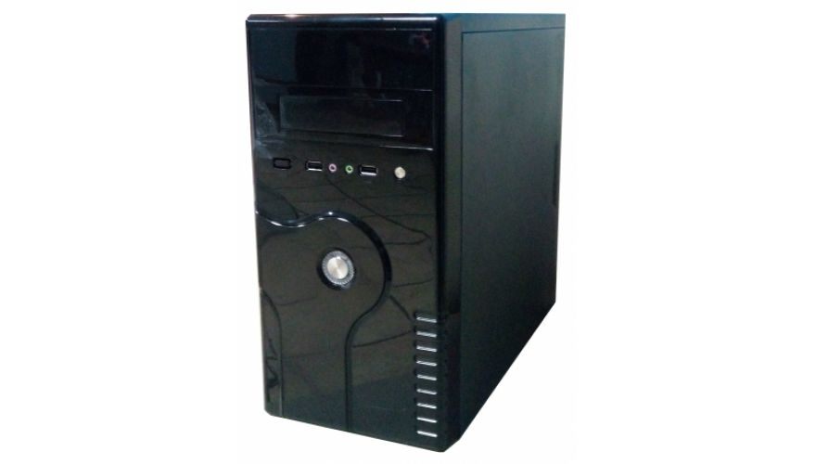
I փուլ
Առաջին փուլում աշակերտը (օգտագործողը) կտեսնի այսպիսի պատկեր, ու հնարավորություն կունենա պատկերին նայել բոլոր կողմերից(3D):

Slide 5
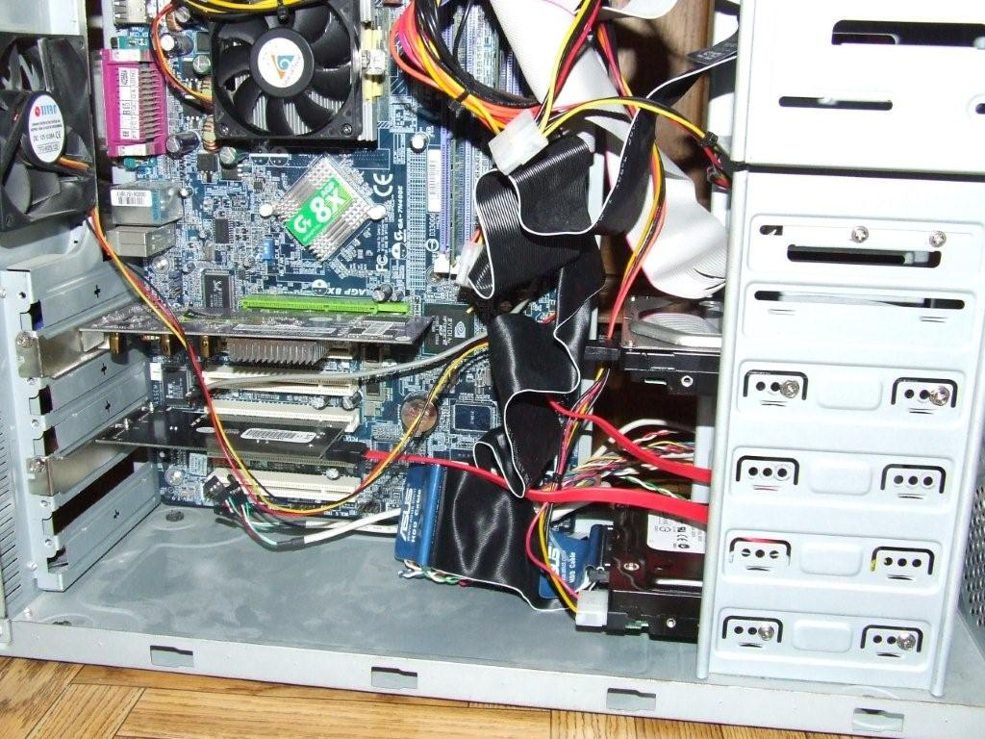
Կկարողանա բացել համակարգիչը , և անյտեղ կտեսնի այսպիսի պատկեր։
Այնտեղ գտնվող սարքերը կլինեն համարակալված, և աշակերտը (օգտագործողը) պետք է ճիշտ լրացնի սարքերի անունները։

Slide 6
Եթե բոլոր սարքերի անունները ճիշտ են լրացվել, ապա կանցնենք հաջորդ փուլին։
Եթե աշակերտը (օգտագործողը) ունի 1 սխալ պատասխան, ապա հնարավորություն կստանա անցնել 2-րդ փուլ, բայց 3 փուլ չի անցնի, անկախ 2-րդ փուլի արդյունքներից։
2 և ավելի սխալի դեպքում հաջորդ փուլերին չենք անցնում ։(

Slide 7

II փուլ
Այս փուլում, էկրանի վրա կլինեն հարցականներ, որոնցից ամեն մեկը կպարունակի ինչ որ նախադասություն։ Օգտագործողը պետք է այդ նախադասությունները տեղադրի այն սարքի վրա, որի ֆունկցիաներին համապատասխանում է տվյալ նախադասությունը։ (օրինակ․ HDD-ի վրա կտեղադրի հետևյալ նախադասությունը՝ Հիշողության սարք է)

Slide 8
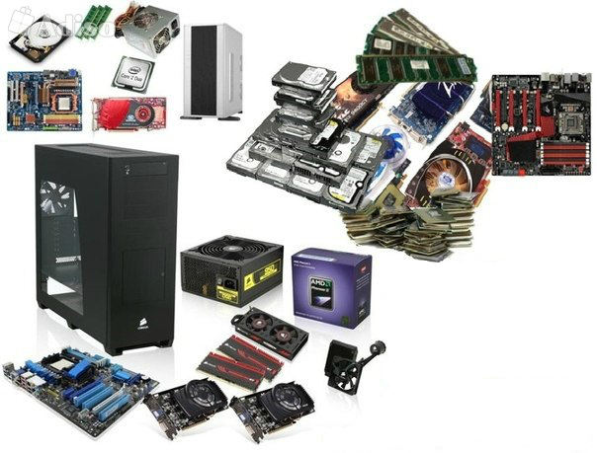
III փուլ
Այս փուլում պետք է «հավաքել» համակարգիչը։ Այսինքն սարքերը տեղադրել իրենց ճիշտ տեղերում։ Որևէ սարք սխալ տեղադրելու դեպքում համակարգիչը «կվառվի» :)

